Slide 1
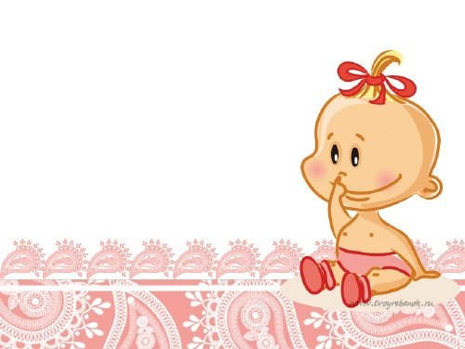
Самомассаж для ребенка

Slide 2

Что такое самомассаж?
Самомассаж – это совокупность поглаживаний, растираний, разминаний и вибраций, которые человек выполняет сам по поверхности своего тела.
Игровой самомассаж – это уникальная тактильная гимнастика, благодаря которой в мозг поступает мощный поток импульсов от рецепторов, расположенных в коже.

Slide 3
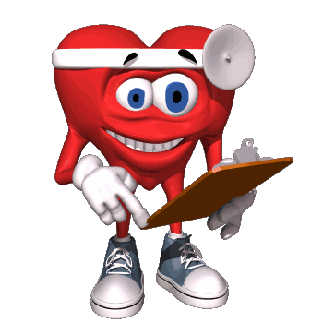
В чем польза?
Развитие и коррекция речи ребенка;
Укрепление здоровья;
Снятие усталости и эмоционального напряжения;
Веселое времяпровождение;
Совершенствование отдельных органов и систем детского организма;
Привычка ЗОЖ;
Развитие мелкой и крупной моторики;
Улучшение кровообращения;
Повышение функциональной деятельности головного мозга;
Формирование произвольных координированных движений органов артикуляции
Самомассаж можно делать в любое время в любой обстановке

Slide 4

Какой может быть самомассаж?
Самомассаж рук, пальчиков и ног;
Самомассаж мышц головы, шеи и плечевого пояса;
Самомассаж ушных раковин;
Самомассаж мышца периферического речевого аппарата (мышцы языка, губ, щек и мягкого неба);
Самомассаж всего тела

Slide 5
Приемы самомассажа
Поглаживание. Успокаивающее воздействует на нервную систему. Улучшает функции мышц и желёз. В восстановительном самомассаже этот прием выполняют при повышенной нервной возбудимости, а в лечебном - при спазмах, травмах и т.д. Поглаживание бывает прямолинейное и кругообразное.
Разминание - прием самомассажа, с помощью которого массируются мышцы. Под действием разминания значительно улучшается скорость кровотока, что способствует быстрому восстановлению умственной и физической работоспособности.
Растирание. Отличается от остальных приёмов более энергичным выполнением в различных направлениях. Растирания бывают: - прямолинейные, зигзагообразные, спиралевидные и кругообразные растирания подушечками одного или нескольких пальцев и буграми больших пальцев; - прямолинейное растирание основанием ладони; - гребнеобразное растирание пальцами, сжатыми в кулак.
Вибрация (потряхивание).

Slide 6
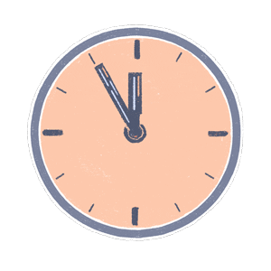
Правила выполнения самомассажа
- Руки и тело должны быть чистыми,
- Мышцы должны быть максимально расслаблены,
-Массажные движения должны быть аккуратными и плавными.
Акцент делался на то, что если массаж сделан правильно, то после него ощущается тепло в массируемой области. Важно отметить, что все самомассажи проводились с учётом психоэмоционального состояния детей, поскольку отрицательные эмоции и плохое настроение могут вызвать нежелательный эффект и дискомфорт.
Противопоказанием к самомассажу являются открытые раны на массируемой области. Хорошо если при выполнении упражнений ребенок будет слышать речевое сопровождение в стихотворной форме или спокойную музыку.

Slide 7

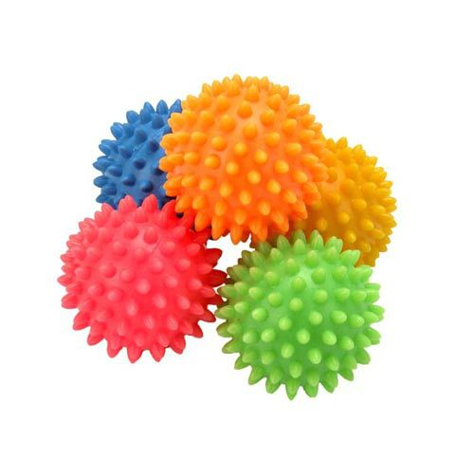
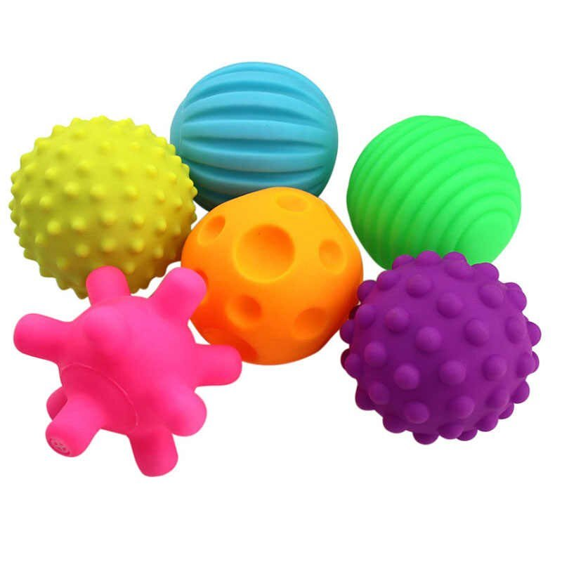
С помощью чего можно делать самомассаж?
1.Самомассаж с массажными мячиками
Сейчас в продаже огромный выбор мячей: пластмассовые, резиновые, надувные, из папье-маше и т.д. Замечено, что дети отдают предпочтение мячам, сочетающим 3 качества: ярким, легким, прыгучим.

Slide 8
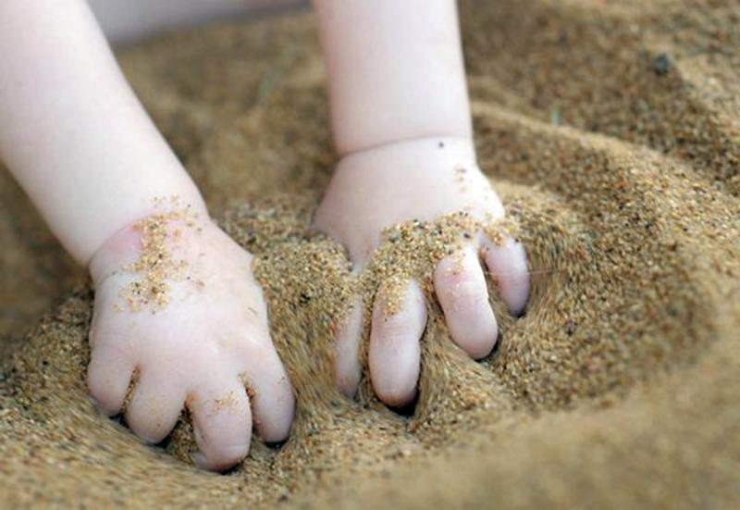
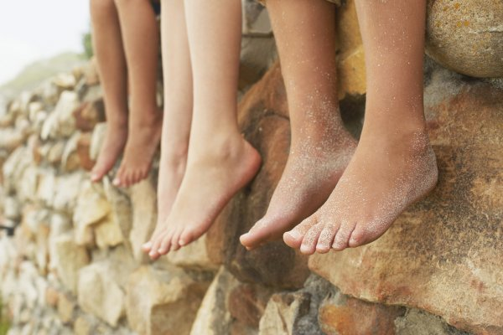
2. Самомассаж с помощью песка
С помощью песка массируются кисти рук, запястья, предплечья. Песок. как природный материал даёт заряд положительной энергией.

Slide 9
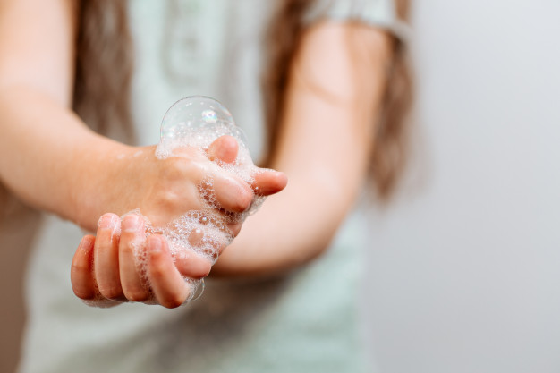
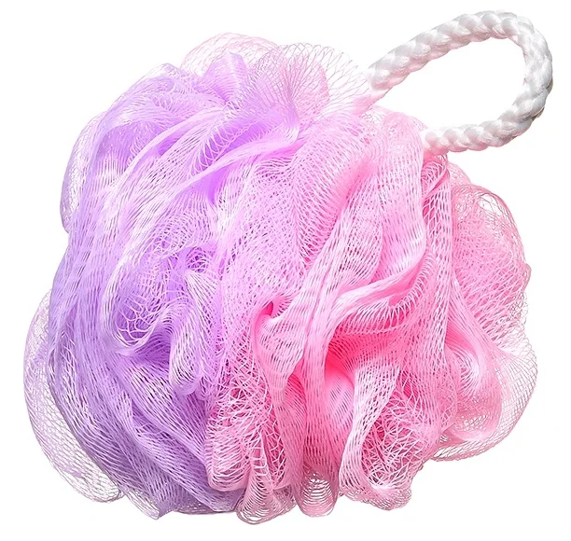
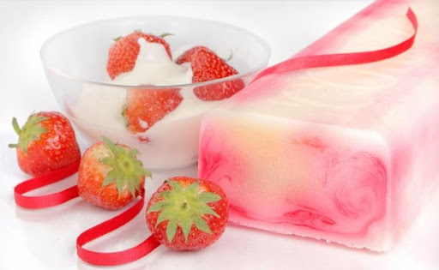
3. Самомассаж с помощью мыла и мочалки
Мыльный самомассаж – руки до локтей массируются круговыми и растирающими движениями по густой мыльной пене. Осуществляется во время умывания, как жёсткой мочалкой, так и без неё.

Slide 10
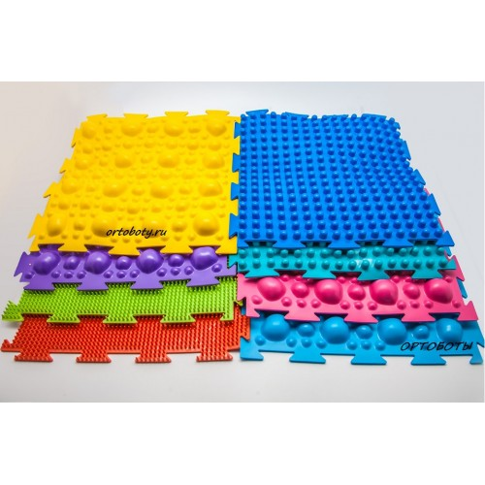
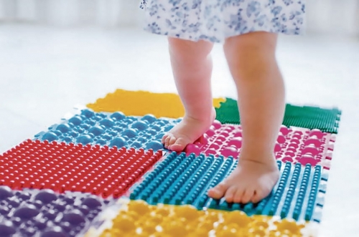
4. Самомассаж с помощью массажных ковриков
Главная задача массажных ковриков - массировать стопу, улучшать кровоснабжение организма , развивать мышцы и суставы, координацию движений , позволит ногам отдохнуть , а также – что особо важно для маленьких детей – правильно формировать свод ступни.

Slide 11
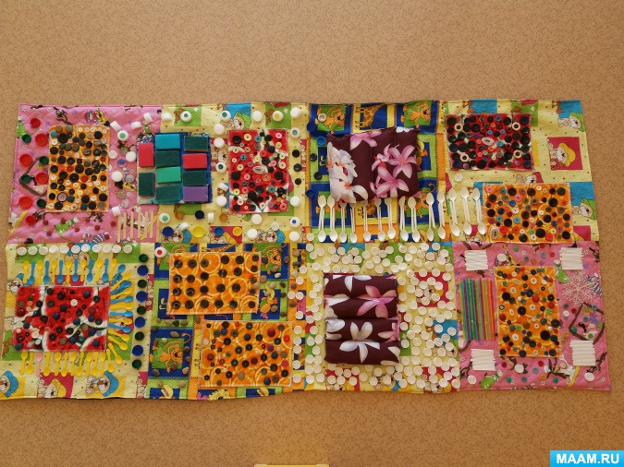
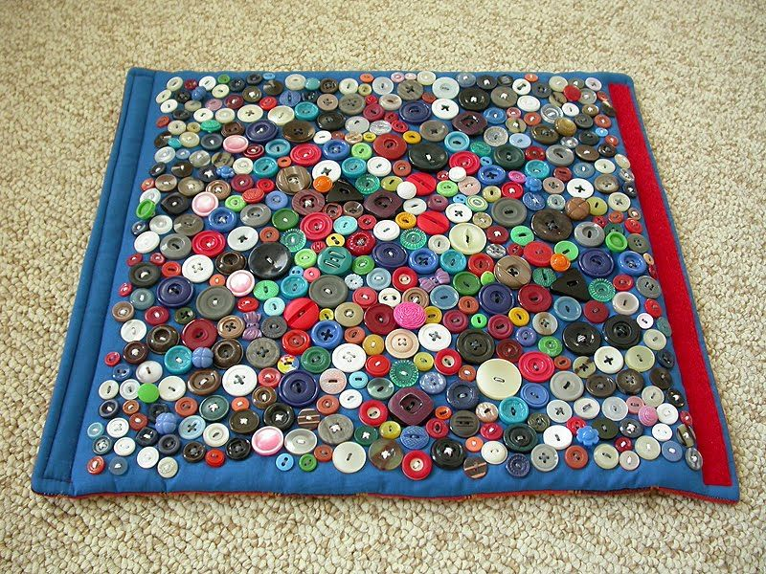
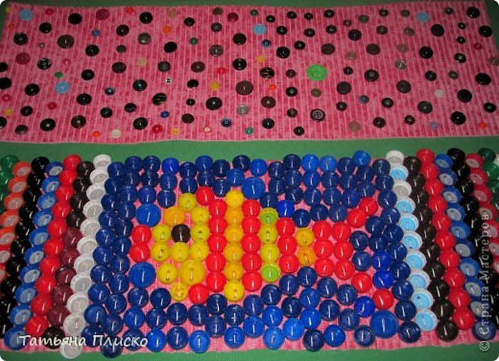
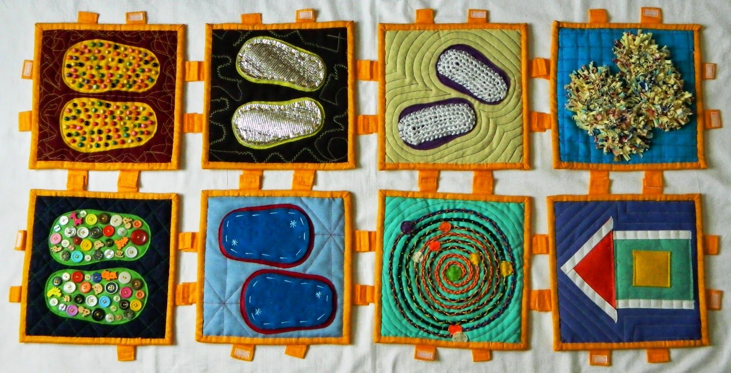
Самостоятельно изготовленные массажные коврики

Slide 12
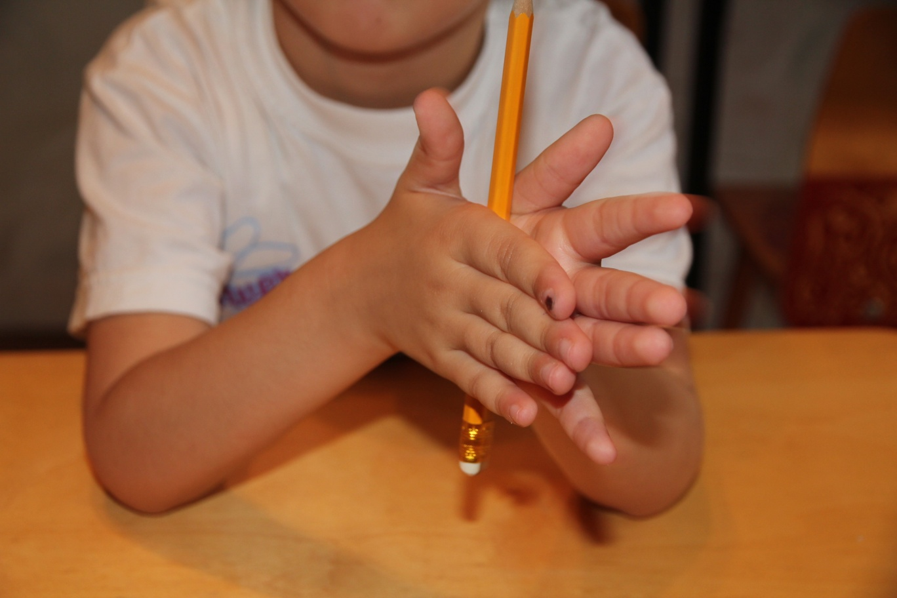
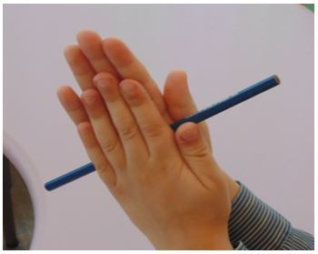
5. Карандашный самомассаж
1.«Самомассаж подушечек пальцев рук» выполняется тыльной стороной карандаша.
2.«Самомассаж ладошек» выполняется жёсткой фактурой причёски карандаша, которой служит шпагат.
3. «Покрути карандаш в ладошках» выполняется ребристой поверхностью карандаша.

Slide 13
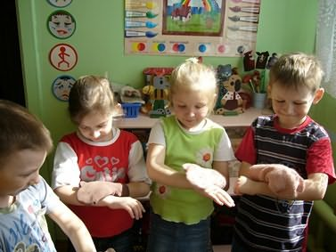
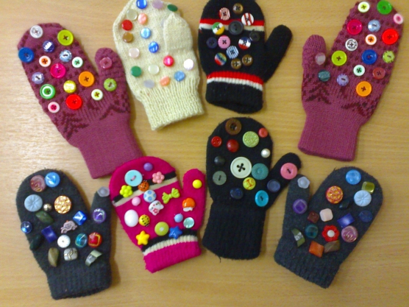
6. Самомассаж с помощью рукавички
Части тела массируют рукавичкой из жёсткой махровой ткани или шерстяных ниток.

Slide 14
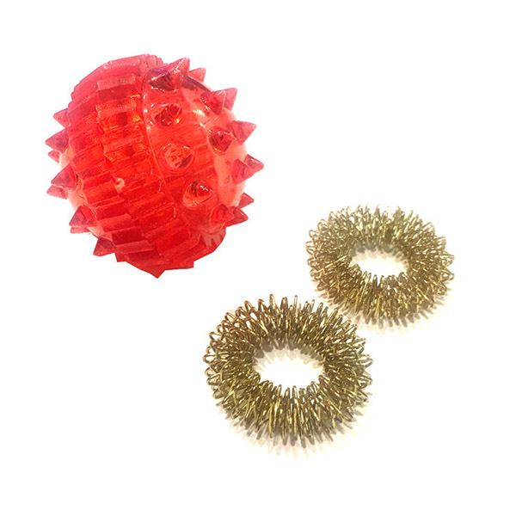
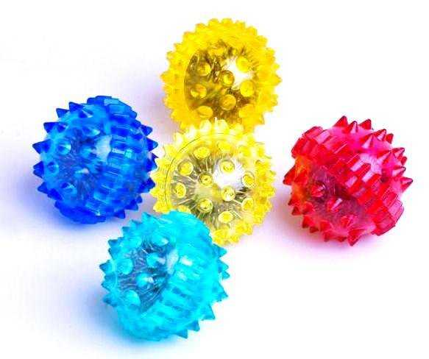
7. Самомассаж Су-Джок шариками
Дети знакомы с ним под названием «Ежик» - симпатичный шарик с острыми шипами, лёгкий и гигиеничный, простой в обращении и доступный в любой момент.

Slide 15
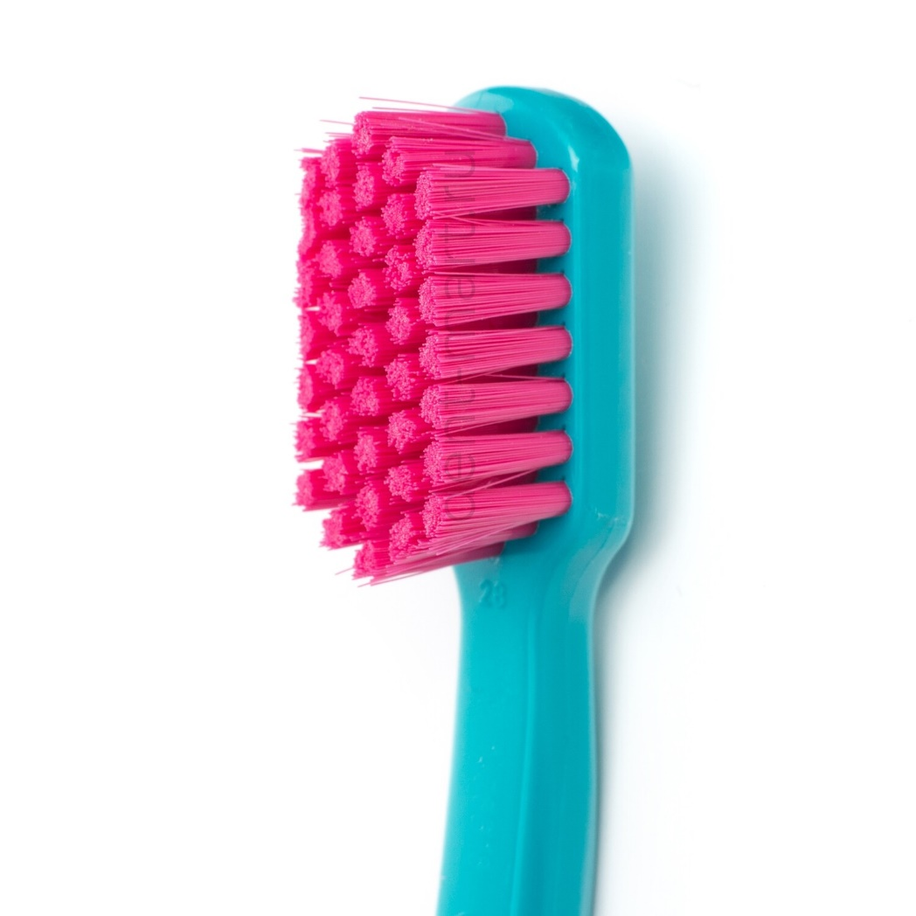
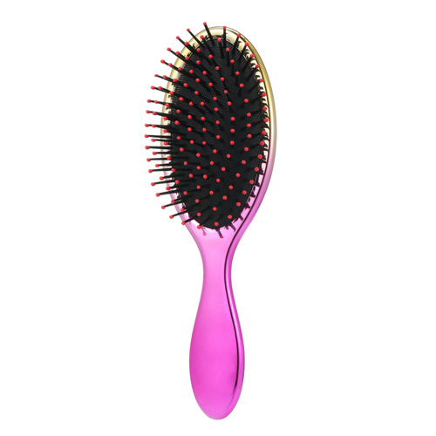
8. Самомассаж с помощью зубной щётки, массажной расчёски

Slide 16
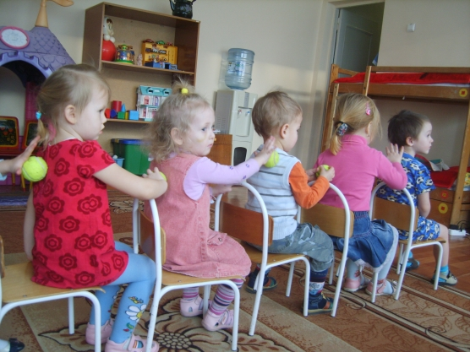
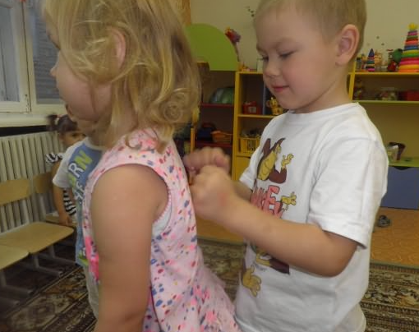
9. Самомассаж друг другу

Slide 17
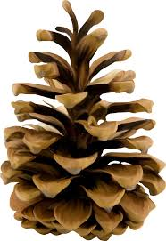
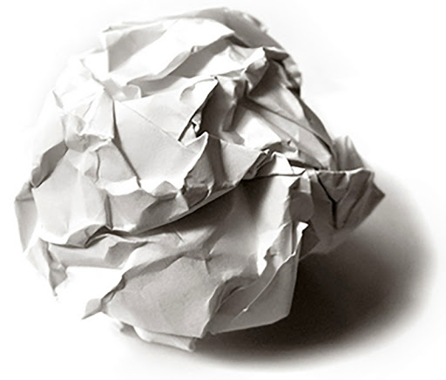
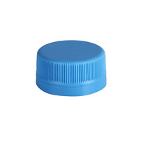
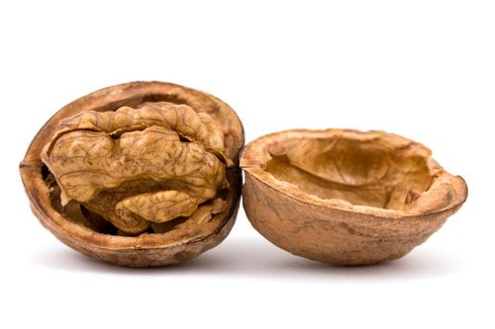
10.Самомассаж с помощью бросового материала
Достаточно просто сделать самомассаж с помощью обычной пробки, комка бумаги, скорлупки от грецкого ореха, шишки и мн.др.
Стоит лишь захватить тот или иной предмет, сжимать и разжимать всей кистью. Катать по часовой и против часовой стрелке, вперед-назад между ладонями. Держать одной рукой и выполнять укалывающие движение по ладошке другой рукой.

Slide 18
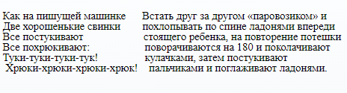
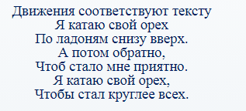

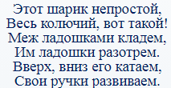
Примеры игр для самомассажа
«Свинки»
«Орех»
«Месим тесто»
«Непростой шарик»

Slide 19
Спасибо за внимание!

